Slide 1

Обособление конструкций, грамматически не связанных с членами предложения

Slide 2
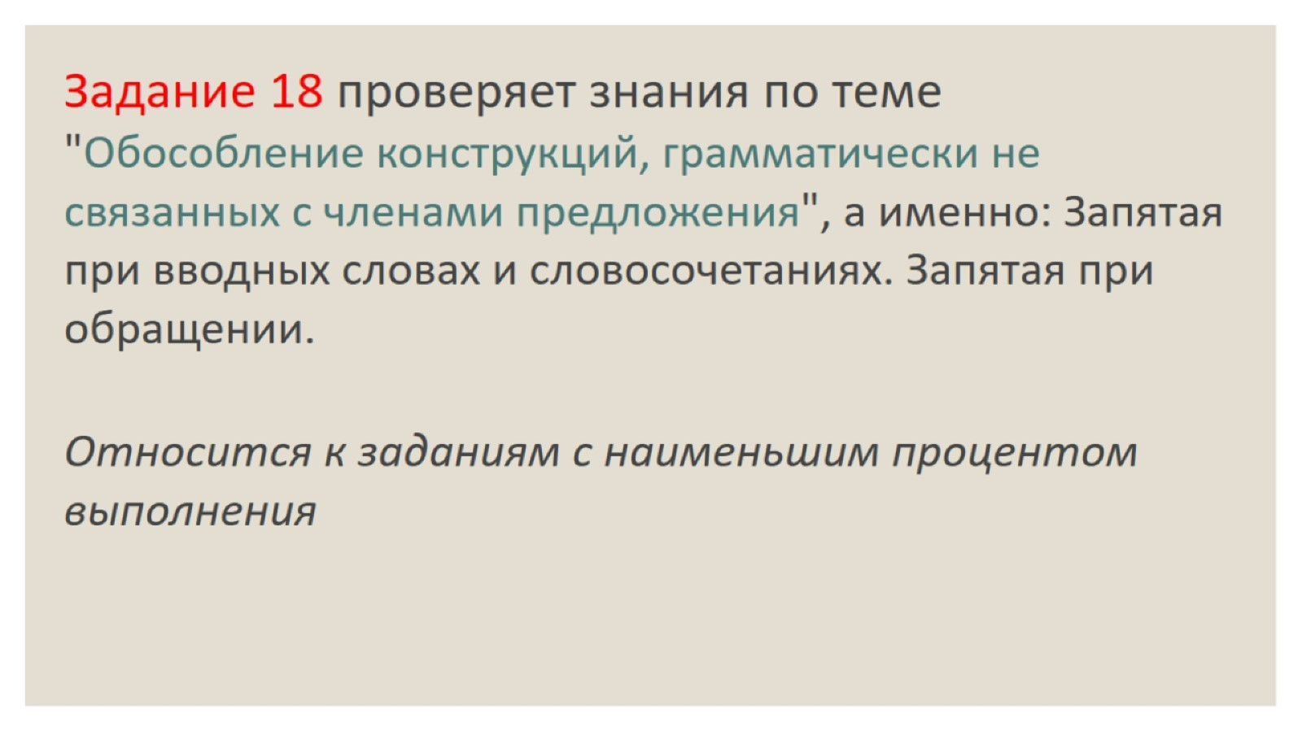

Slide 3
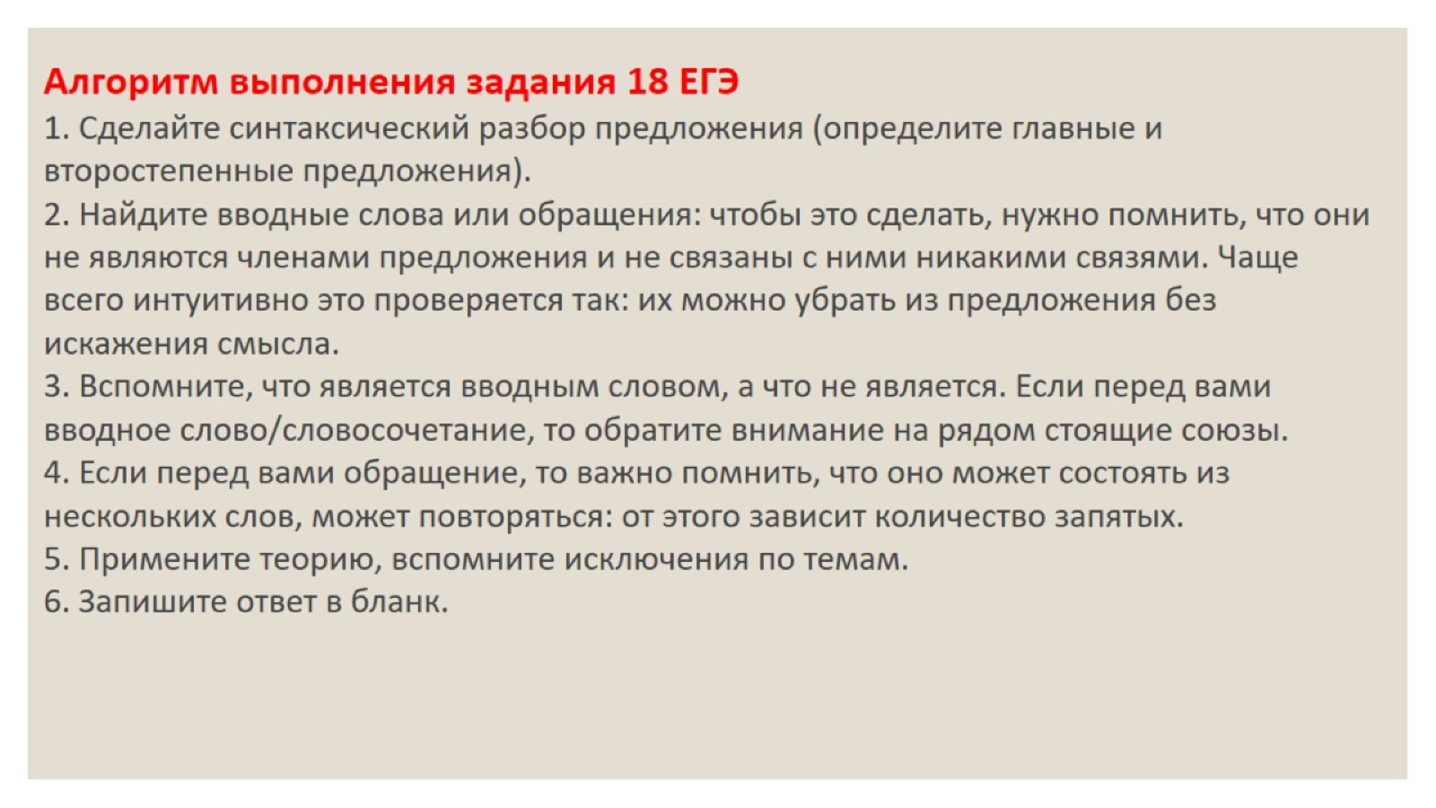

Slide 4
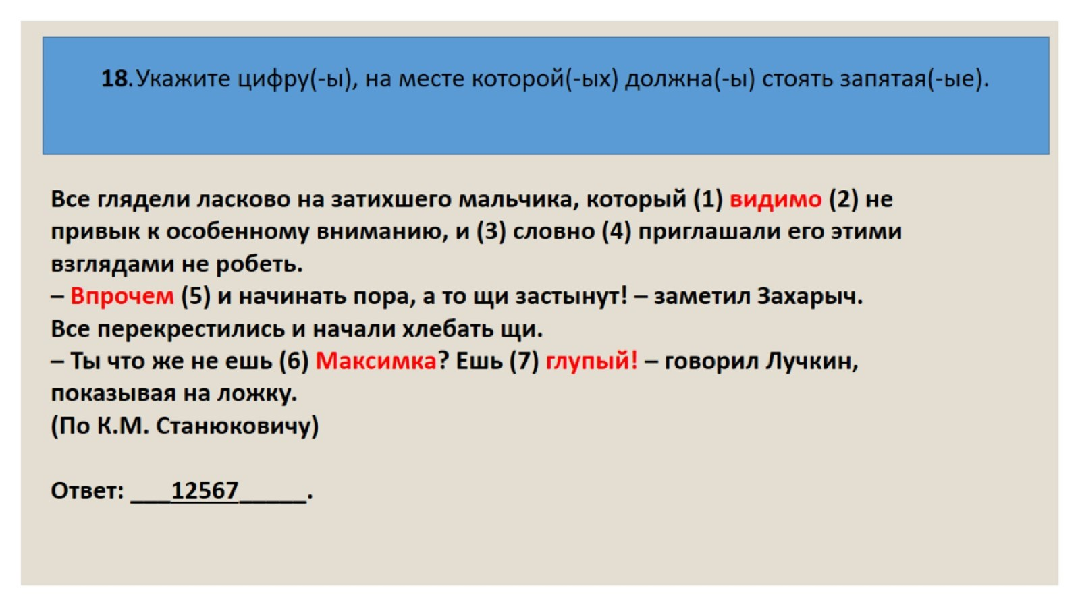
18. Укажите цифру(-ы), на месте которой(-ых) должна(-ы) стоять запятая(-ые).

Slide 5
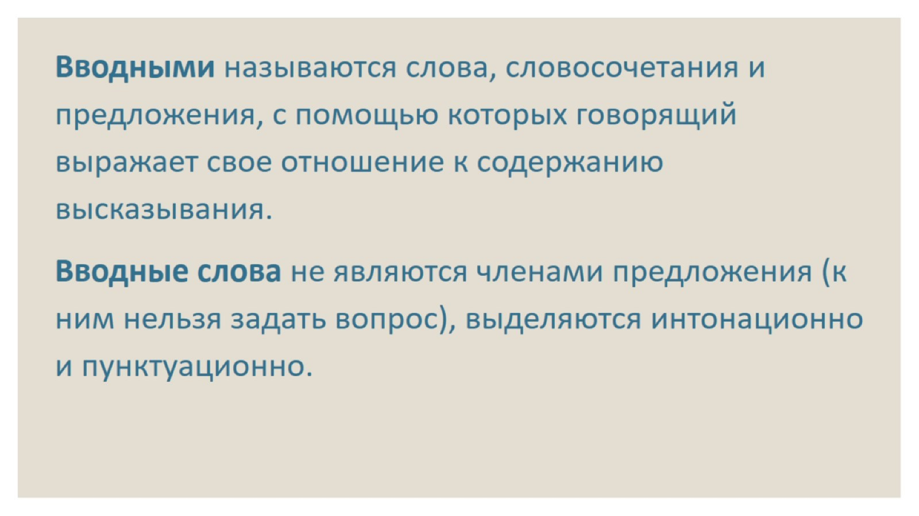

Slide 6
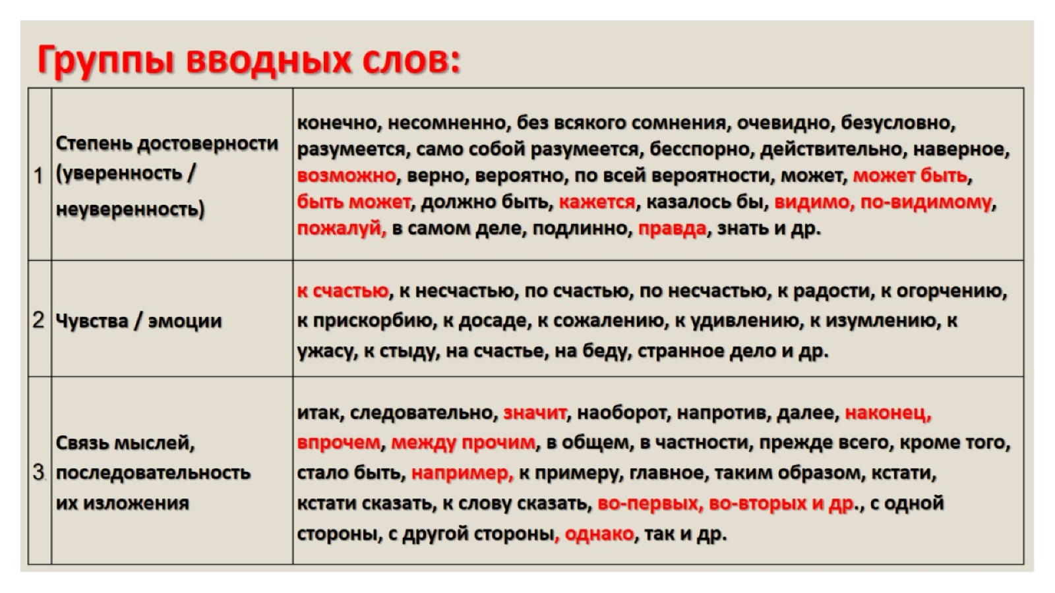

Slide 7
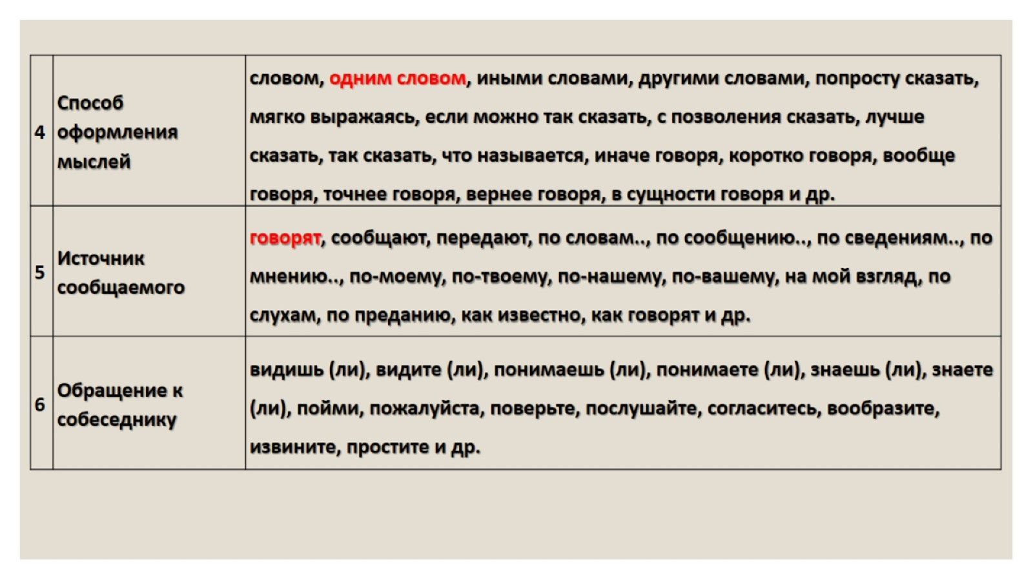

Slide 8
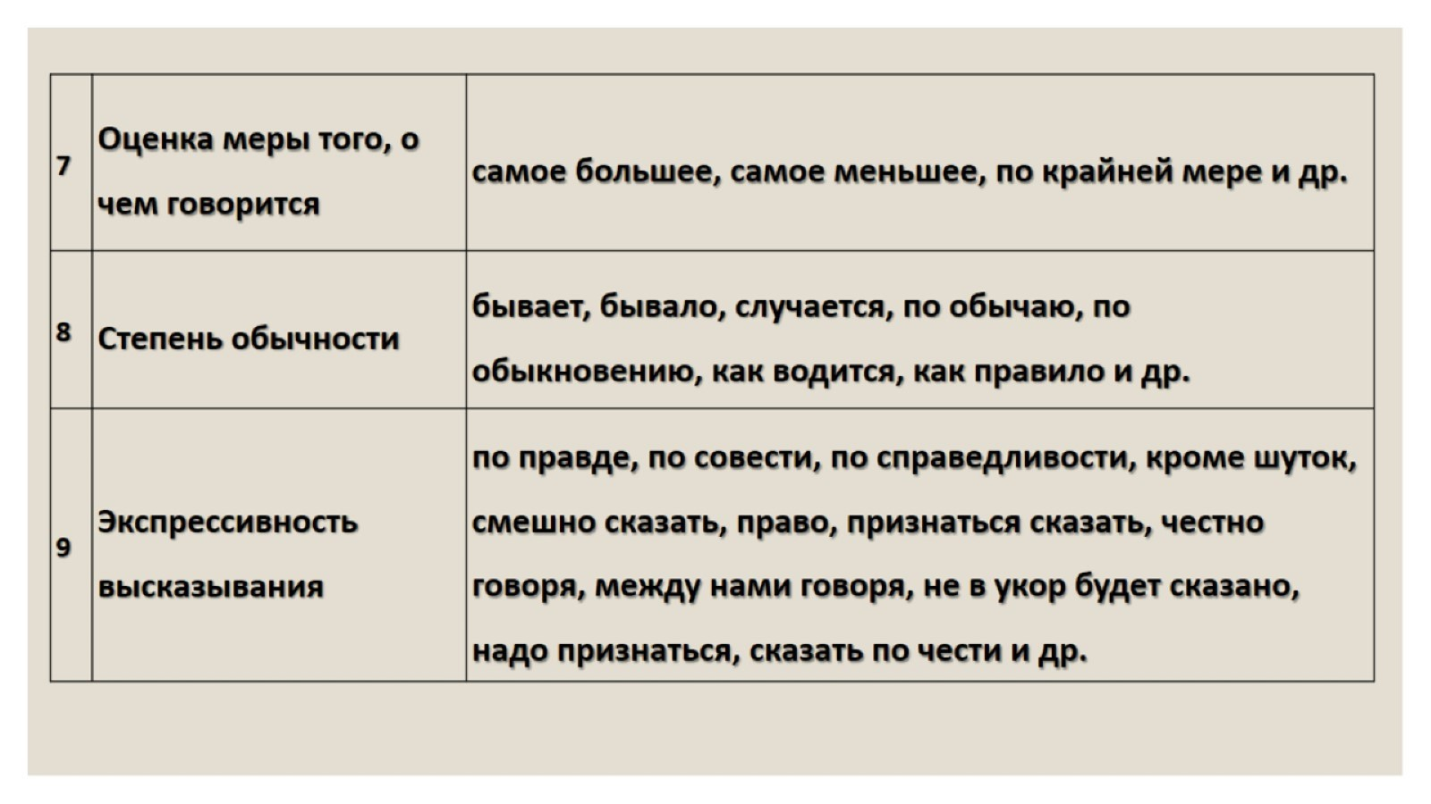

Slide 9
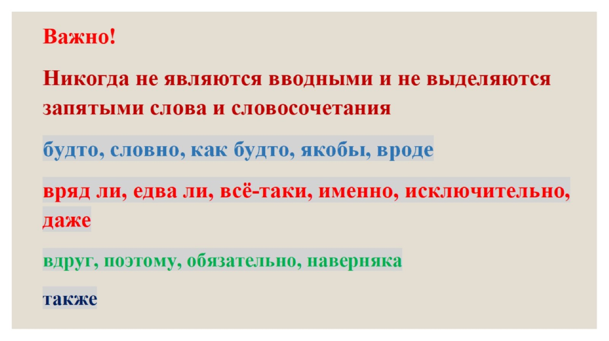

Slide 10
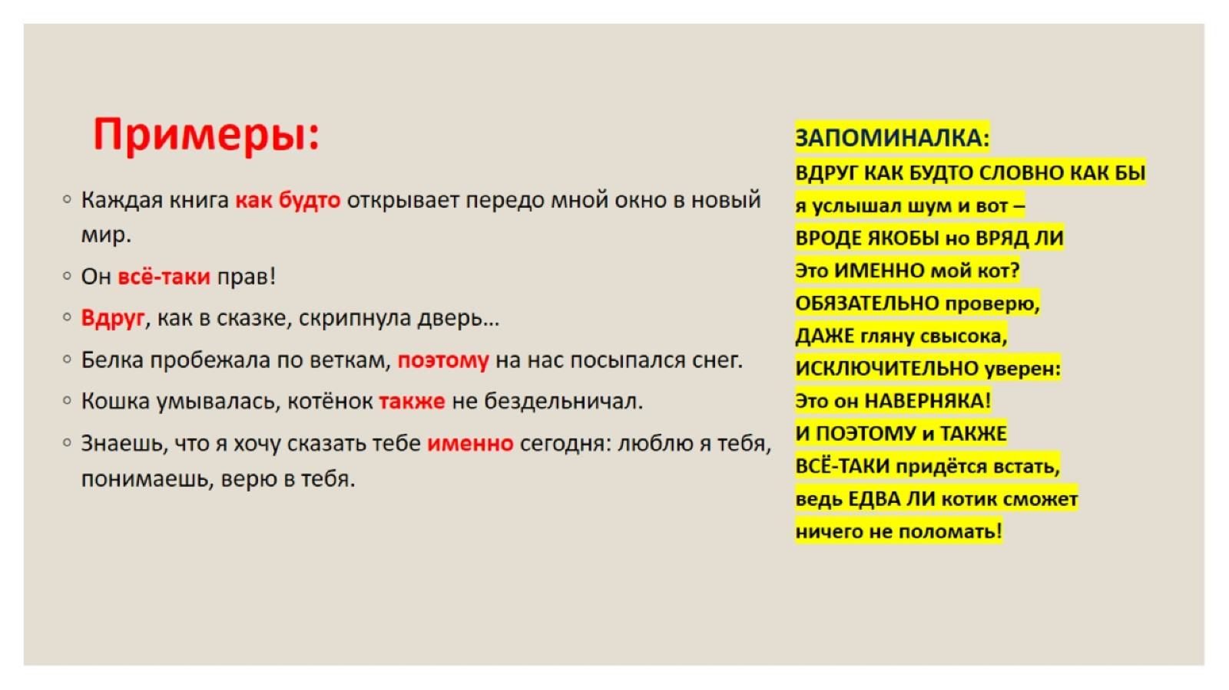
Примеры:

Slide 11
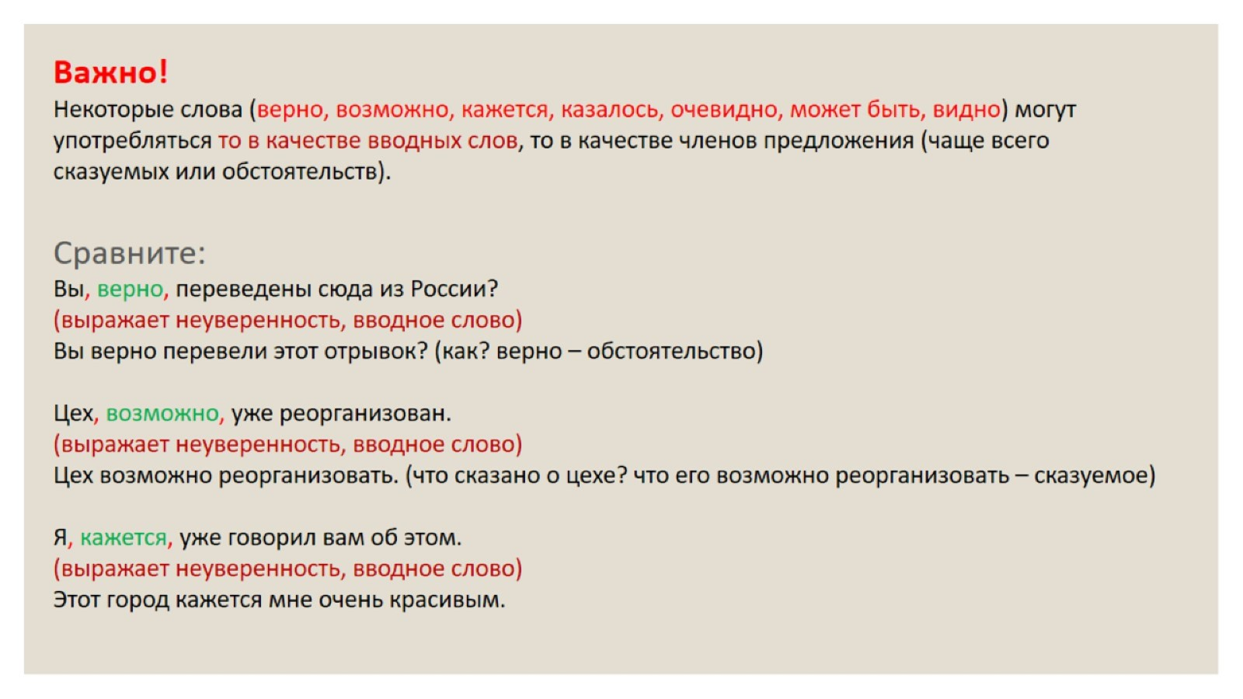

Slide 12
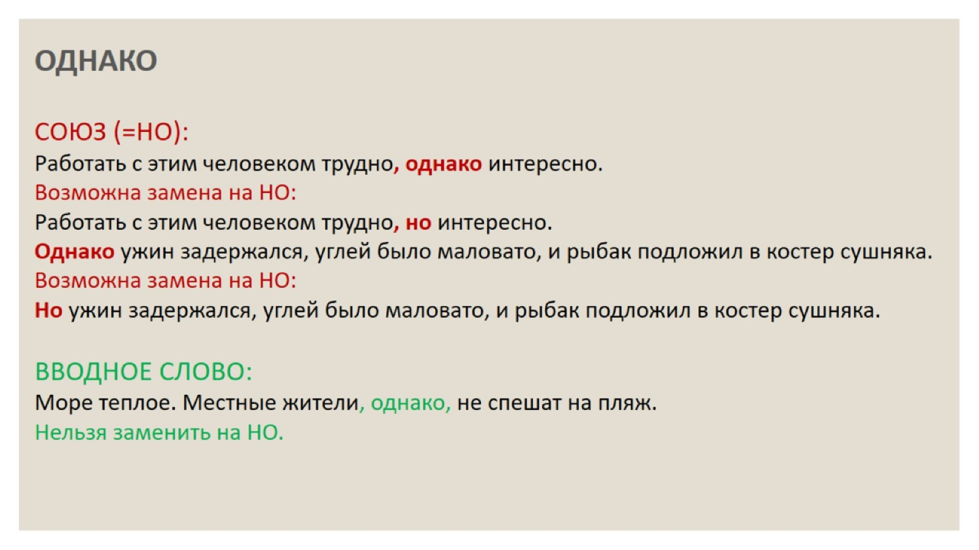

Slide 13
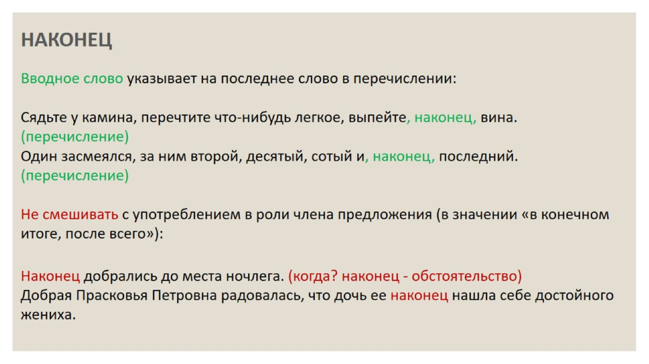

Slide 14
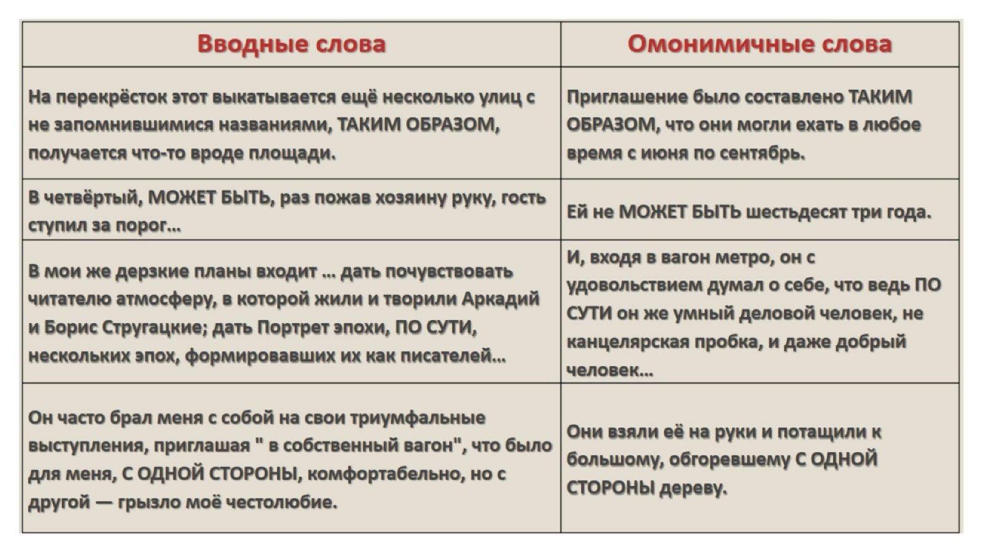

Slide 15
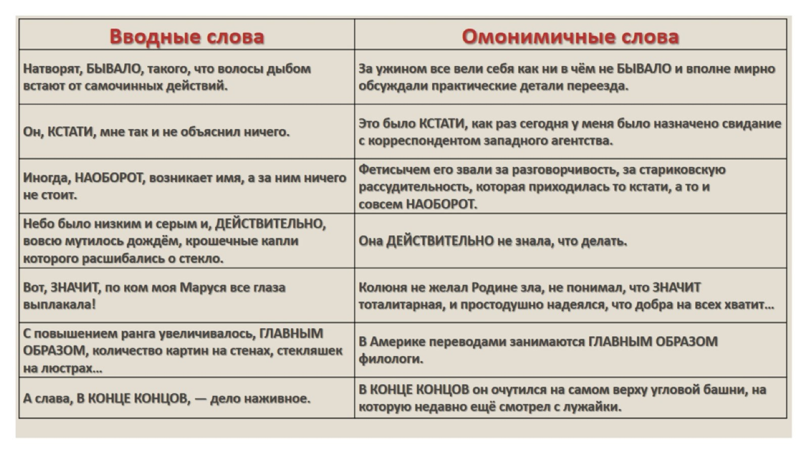

Slide 16
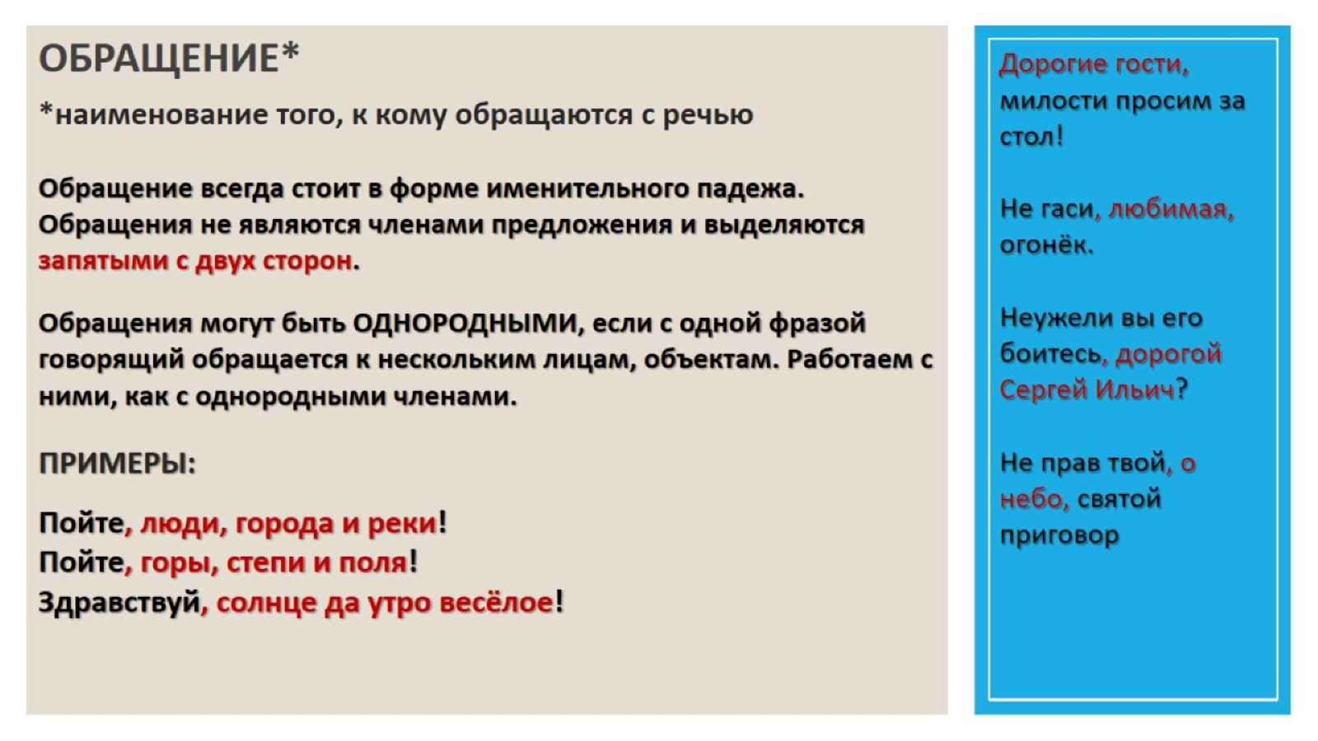
ОБРАЩЕНИЕ*

Slide 17
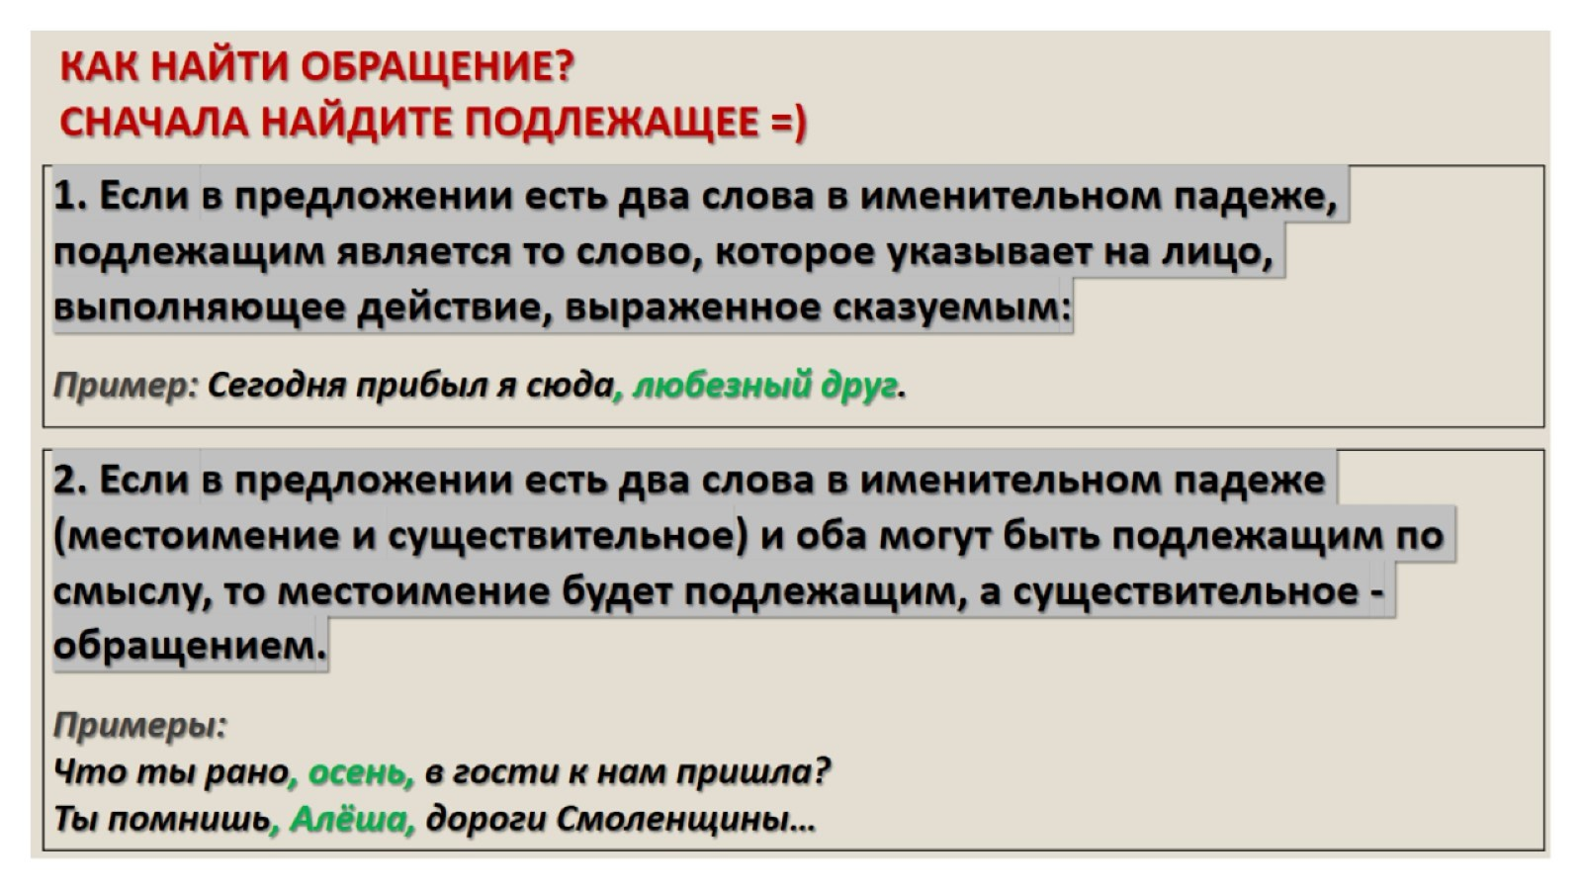

Slide 18
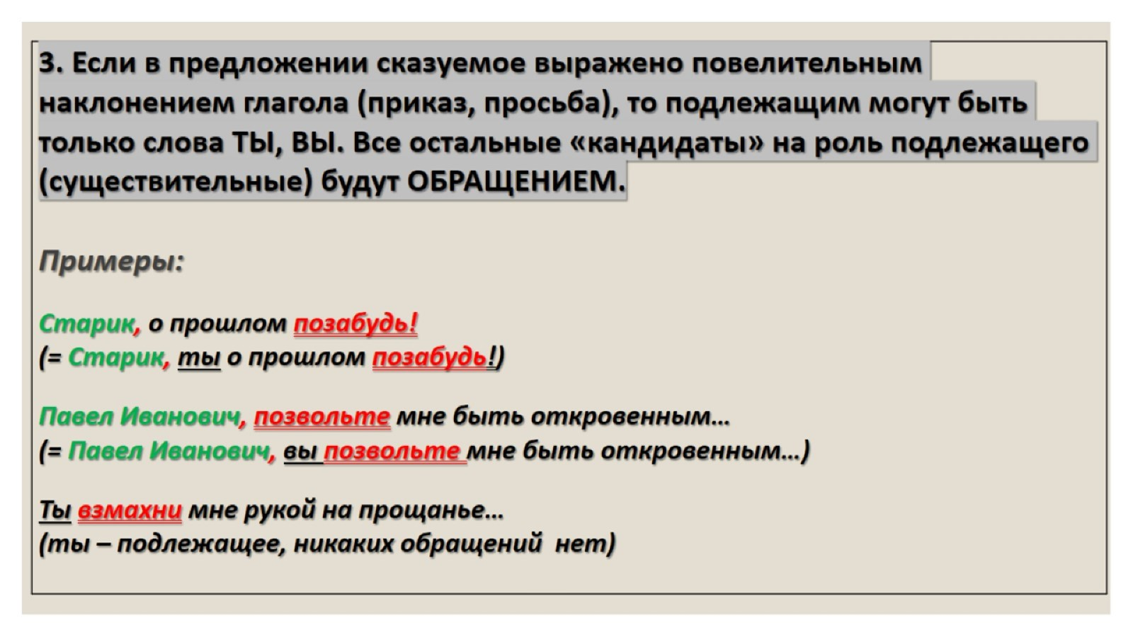

Slide 19
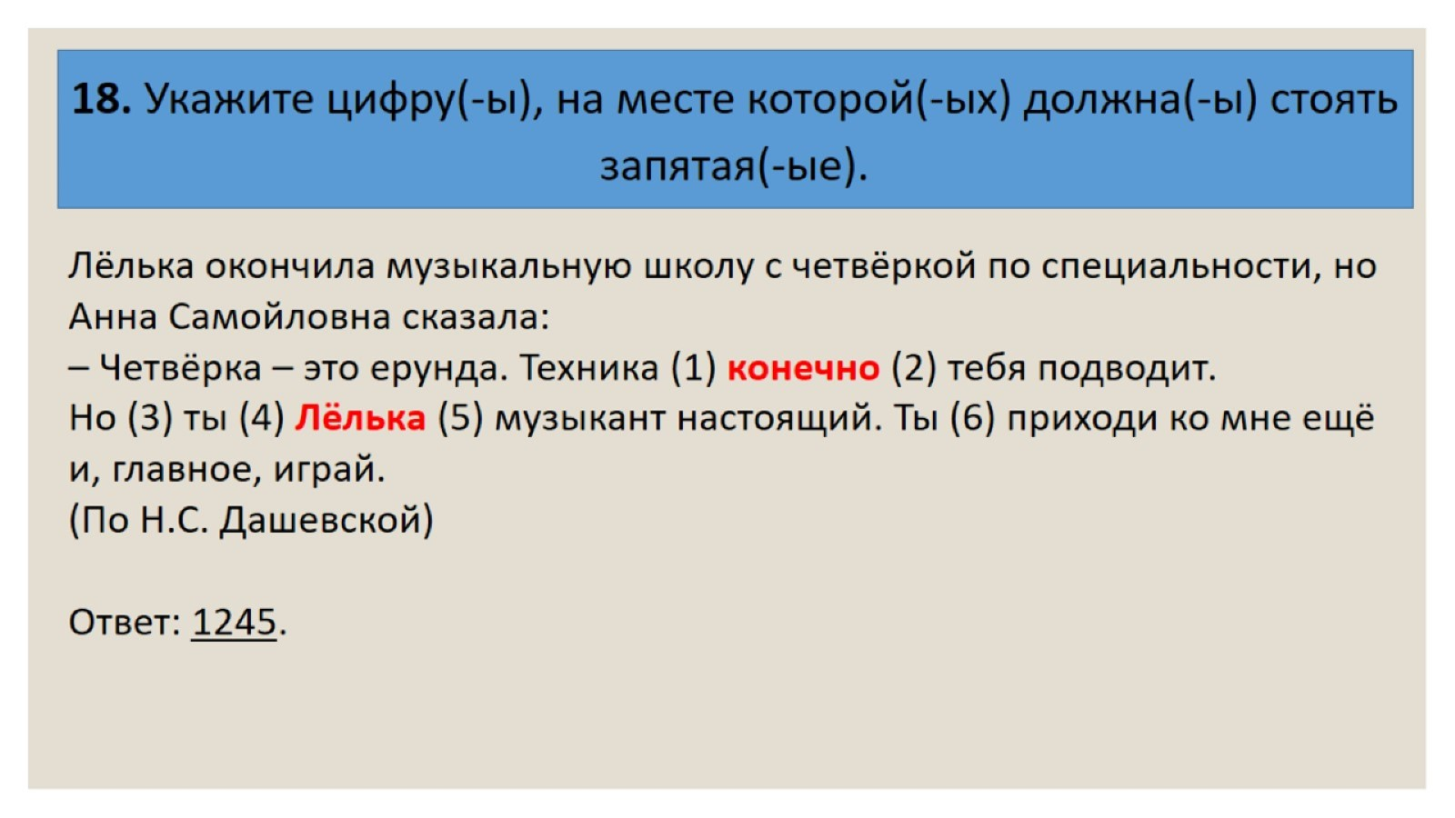
18. Укажите цифру(-ы), на месте которой(-ых) должна(-ы) стоять запятая(-ые).

Slide 20
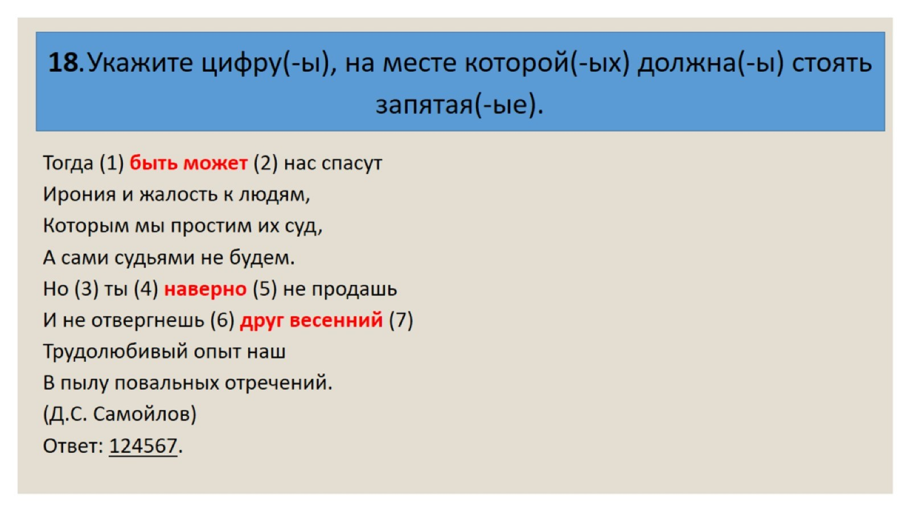
18. Укажите цифру(-ы), на месте которой(-ых) должна(-ы) стоять запятая(-ые).

Slide 21
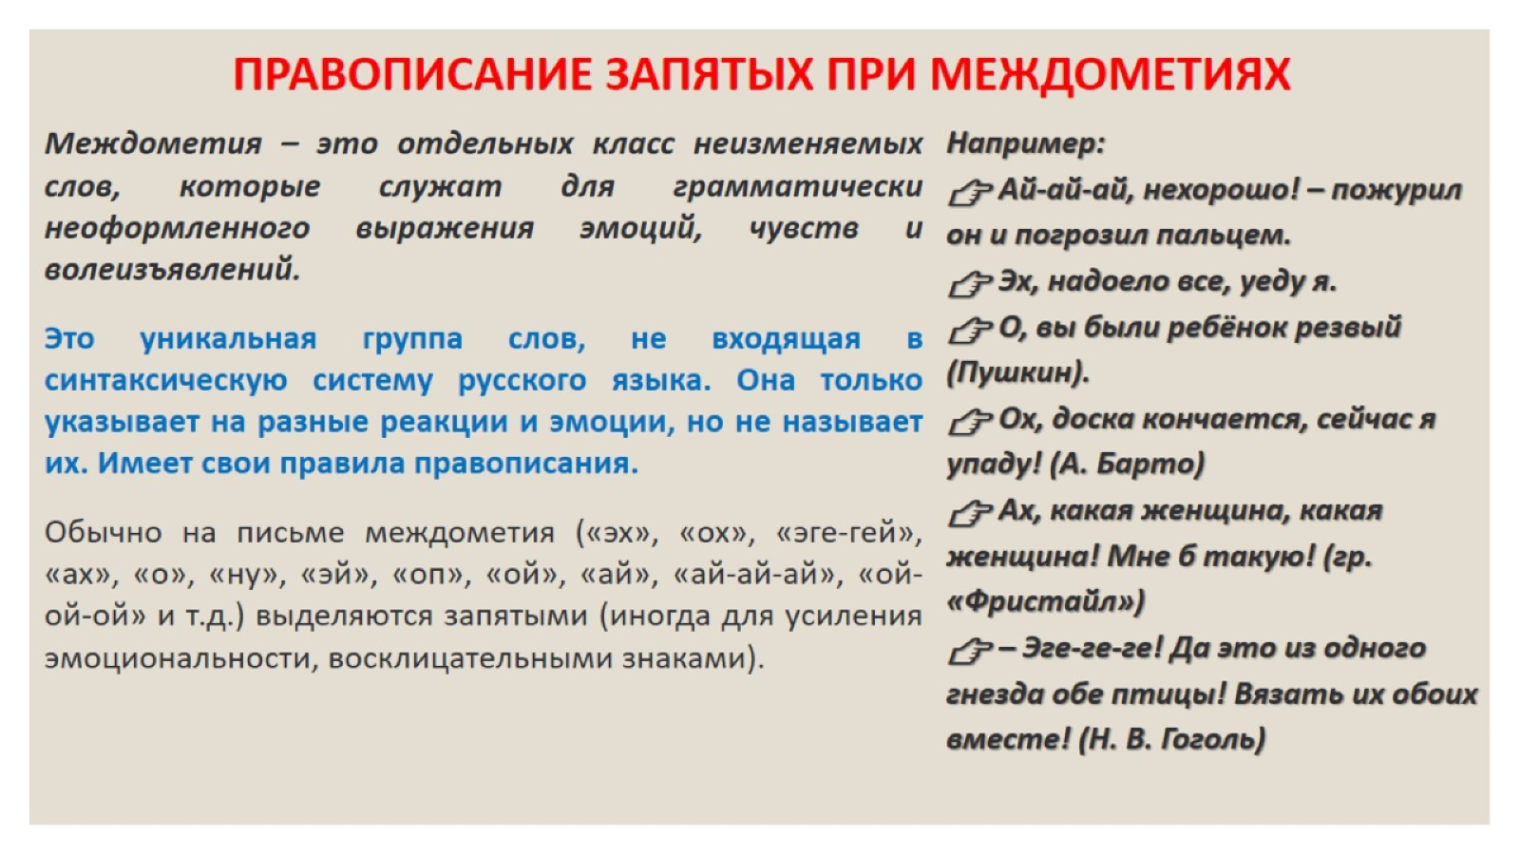
ПРАВОПИСАНИЕ ЗАПЯТЫХ ПРИ МЕЖДОМЕТИЯХ

Slide 22
